Slide 1



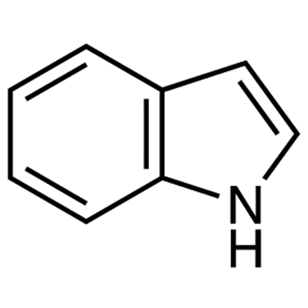
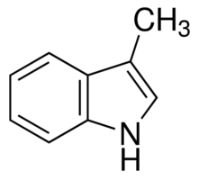
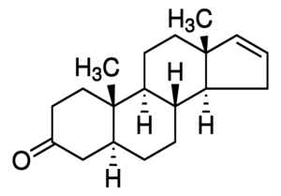
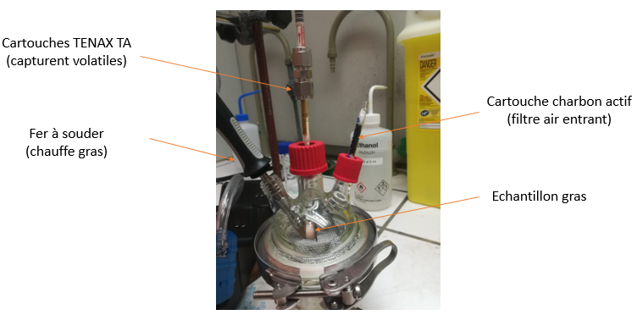
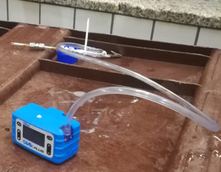
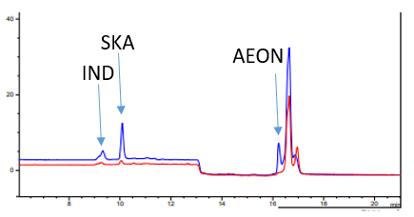
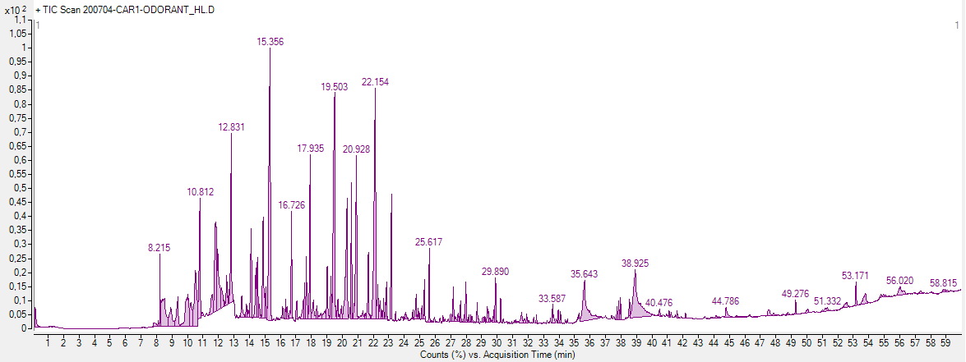
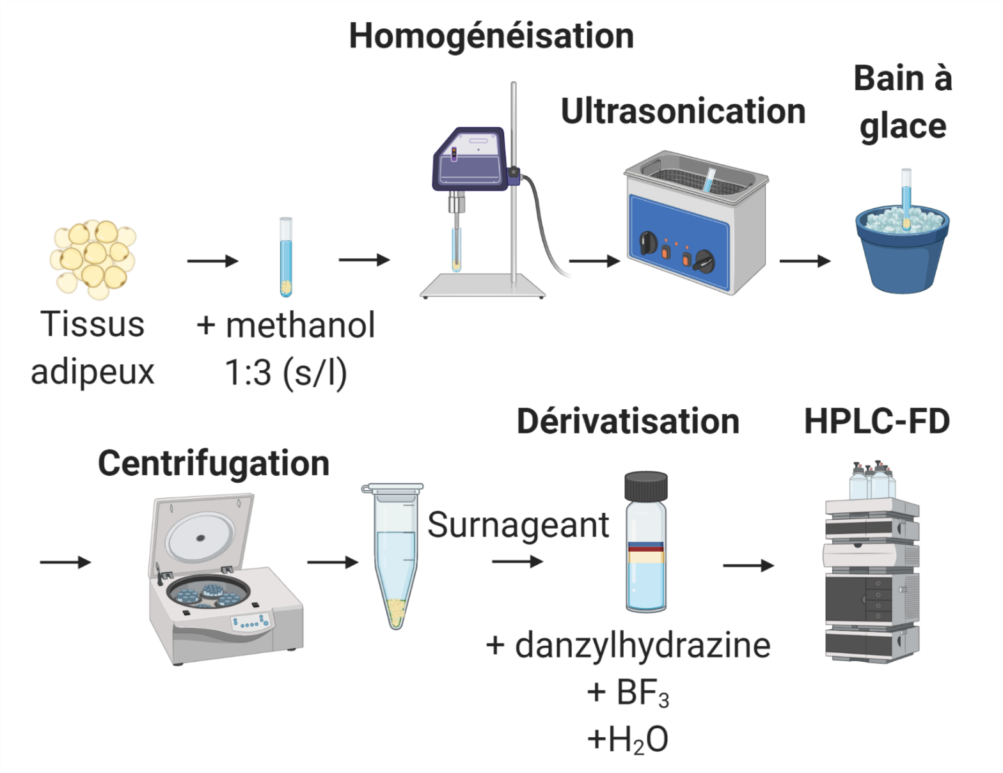
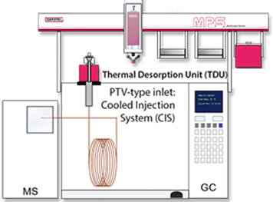
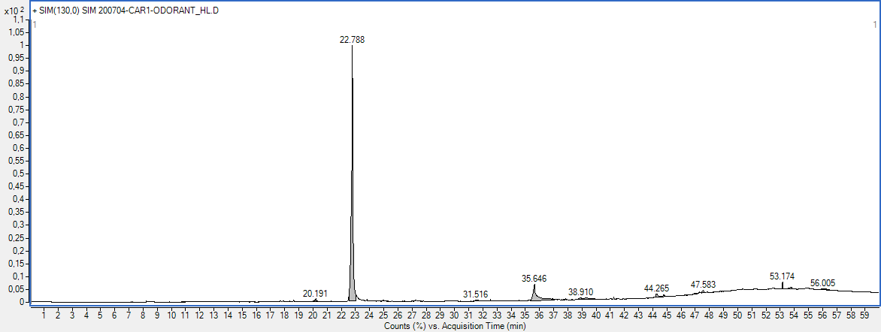
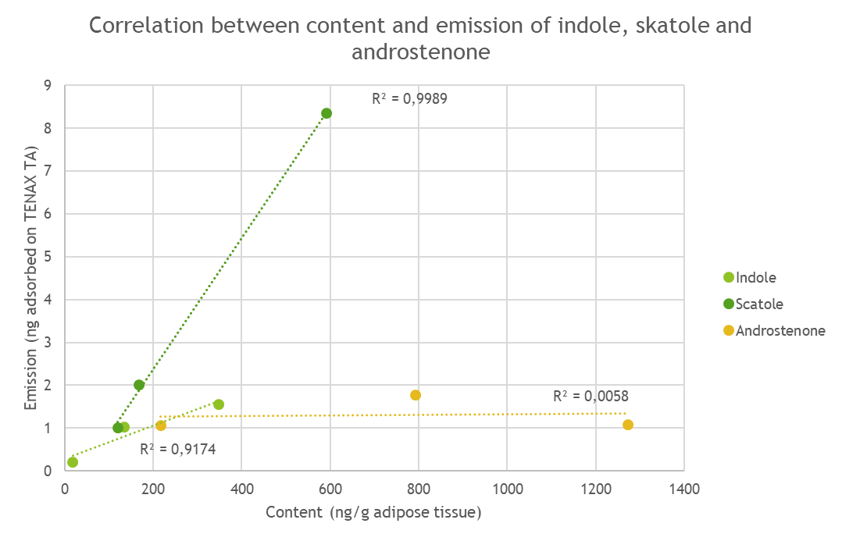
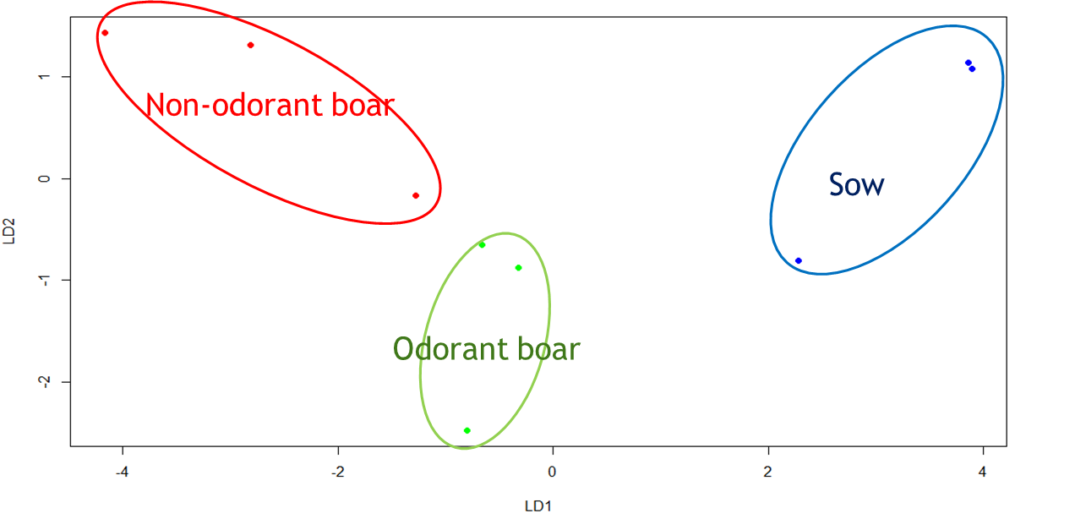
Analyse de profils en COVs de gras chauffé dans le but de développer des capteurs pour la detection rapide d’odeur de verrat en abattoir
Burgeon C.ª , Vercruysse A.ª, Debliquy M.^{b}, Lahem D.^{c}, Rodriguez J.^{b}, Ly A.^{c}, Fauconnier M-L.ª
ª Laboratoire de Chimie des Molécules Naturelles, Gembloux Agro‐Bio Tech, Université de Liège, Passage des Déportés 2, 5030 Gembloux, Belgique
^{b} Service de Science des Matériaux, Faculté Polytechnique, Université de Mons, Rue de l'Epargne 56, 7000 Mons, Belgique
^{c} Materia Nova ASBL, Materials R&D Centre, Parc Initialis, Avenue Nicolas Copernic 3, 7000 Mons, Belgique
Contexte et objectifs
Indole (IND)
L’odeur de verrat est une odeur très désagréable (odeur d’urine et d’excrément) relâchée lors de la cuisson de la viande de certains porcs. Cette odeur est dûe à l’accumulation à des concentrations importantes de molécules telles que l’androsténone (AEON), le scatole (SKA) et l’indole (IND) dans les tissus adipeux de porcs mâles entiers.
Afin de s’assurer qu’une telle viande n’est pas mise sur le marché, la détection et exclusion de carcasses odorantes sont effectuées en abattoir. De nouvelles méthodes de détection, rapides, peu coûteuses et permettant une classification des carcasses correcte à 100% sont en cours de développement pour remplacer la détection à l’aide du nez humain ou à l’aide d’un spectrophotomètre utilisées actuellement.
Cette étude vise à déterminer quels COVs pourraient être ciblés par des capteurs détectant l’odeur de verrat lors de la chauffe du gras et à comprendre si certains COVs présents dans l’air ambient de l’abattoir pourraient interférer avec le bon fonctionnement des capteurs
Scatole (SKA)
Androstenone (AEON)
Clément
Méthode
Résultats
Echantillonage des COVs de:
Quantification de l’IND, SKA et AEON dans les tissus adipeux
HPLC-FD
TDU-GC-MS
l’espace de tête du gras:
440 °C, 30 s
l’air ambient en abattoir:
Chromatogrammes HPLC-FD
(analyse du gras)
Total ion chromatogram
(Espace de tête gras chauffé et air ambiant abattoir)
Extraction et méthode HPLC-FD basées sur Hansen-Moller, 1994
Analyse des COVs: TDU-GCMS
Concentration dans tissus adipeux
Single ion chromatogram (IND, SKA and AEON)
Seuil de rejet SKA
Seuil de rejet AEON
gerstel
Ions analysés
- Aire des « single ion chromatograms » pour l’IND, le SKA et l’AEON
- Aire des « total ion chromatograms » pour caractériser le profile en COVs
Concentration
(ng/g gras)
Ions quantitatifs
Ions qualitatifs
COVs représentatifs de l’odeur de verrat dans l’espace de tête de gras chauffé?
COVs potentiellement interférents?
Cas de l’IND, SKA et AEON dans gras odorant
Analyse générale de l’espace de tête de gras chauffé
Analyse générale de l’air ambient dans abattoir
Corrélation entre le contenu et les émissions d’IND, SKA et AEON
Analyse discriminante linéaire sur base des profiles en COVs de différents gras chauffés
Emission (ng adsorbés sur
cartouches TENAX TA)
Verrat non-odorant
Truie
IND
SKA
AEON
Verrat odorant
Contenu (ng/g tissus adipeux)
33 molécules identifiées correctement: aldéhydes, alcanes et acide carboxyliques
Acides carbox. = Plus de 25% du profil total
- Corrélation pour 3 échantillons avec niveau variable d’odeur de verrat
- Utilisation potentielle d’IND et SKA pour capteurs spécifiques
ADL montre une nette séparation entre les 3 types de gras chauffés: verrat odorant, non-odorant et truie
Des capteurs spécifiques à l’IND et SKA ainsi que des capteurs non-spécifiques peuvent être développés pour la détection d’odeur de verrat sur la chaine d’abattage.
Les résultats montrent que les gras de verrats odorants et non-odorants ont des profils généraux en COVs différents lorsque ceux-ci sont chauffés à de hautes températures. De plus, de bonnes corrélations sont observées entre le contenu et les émissions d’indole et scatole. Des capteurs non-spécifiques ainsi que spécifiques peuvent ainsi être développés pour la détection d’odeur de verrat. L’air ambiant en abattoir, riche en COVs, doit toutefois être pris en compte lors de la mesure par de tels capteurs.
Conclusion
Burgeon Clément - cburgeon@uliege.be
Remerciements
Les auteurs remercient le Fond Européen de Développement Regional, la région Wallonne ainsi que le projet AGROSENSOR pour leurs contributions financières.
La figure dans la partie “Quantification de l’IND, SKA et AEON dans les tissus adipeux” a été produite avec biorender.com
Pour plus d’informations

